Slide 1

Relatório de atividades
+
Google Analytics e ADS
agenciath.com.br

Slide 2
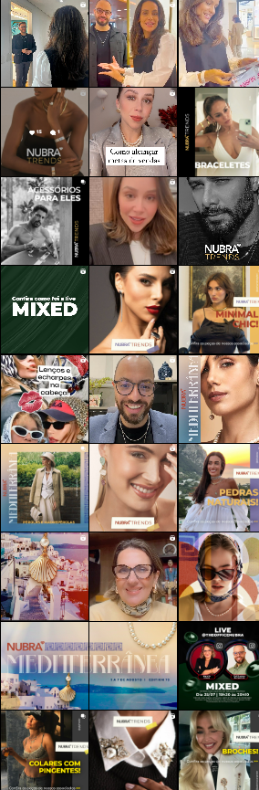

ATIVIDADES
Criação de posts e stories para o Instagram e Facebook
agenciath.com.br

Slide 3
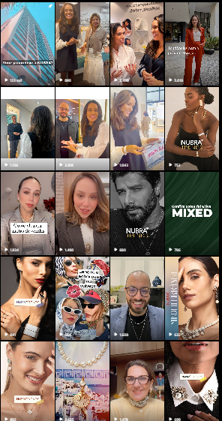
ATIVIDADES
Edição e publicação de 20 reels
agenciath.com.br

Slide 4
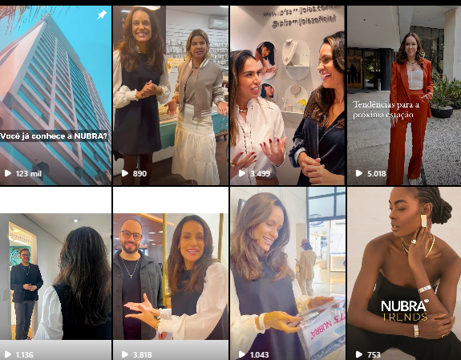
ATIVIDADES
Reels com Renata Paula e os associados NUBRA
agenciath.com.br

Slide 5
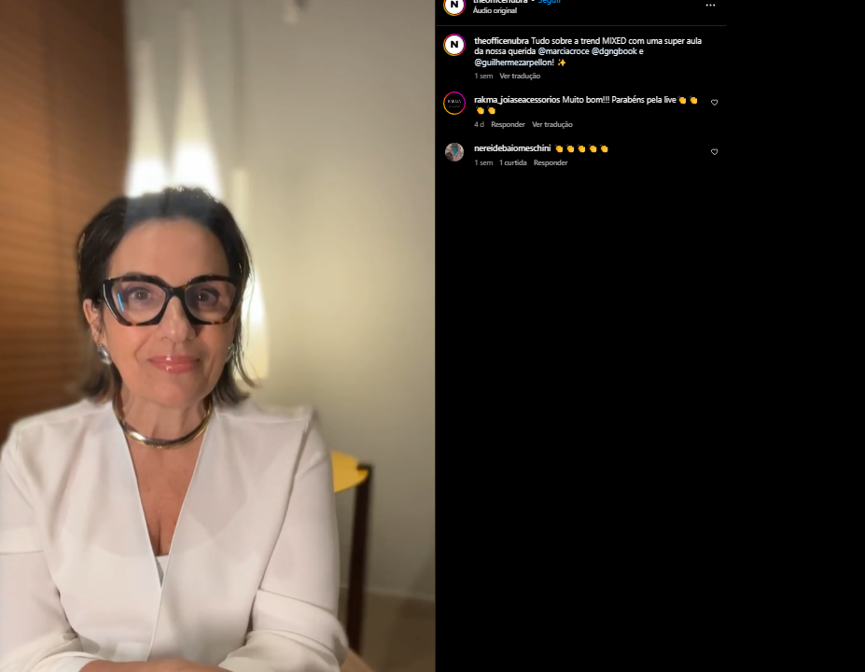
ATIVIDADES
Live com Marcia Croce e Guilherme Zarpellon
agenciath.com.br

Slide 6

ATIVIDADES
Criação da comunicação da 72a NUBRA, LP de inscrição, gigantografia, totem e atualização do site e da área do associado
agenciath.com.br

Slide 7
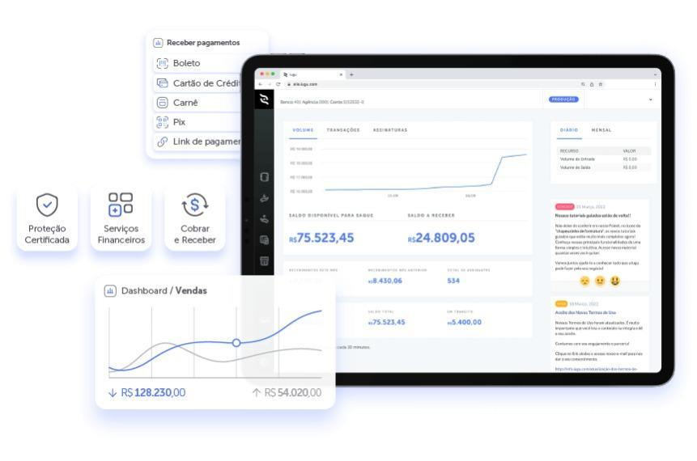
ATIVIDADES
Emissão de boletos e a cobrança de inadimplentes
agenciath.com.br

Slide 8

ATIVIDADES
Textos SEO
agenciath.com.br

Slide 9
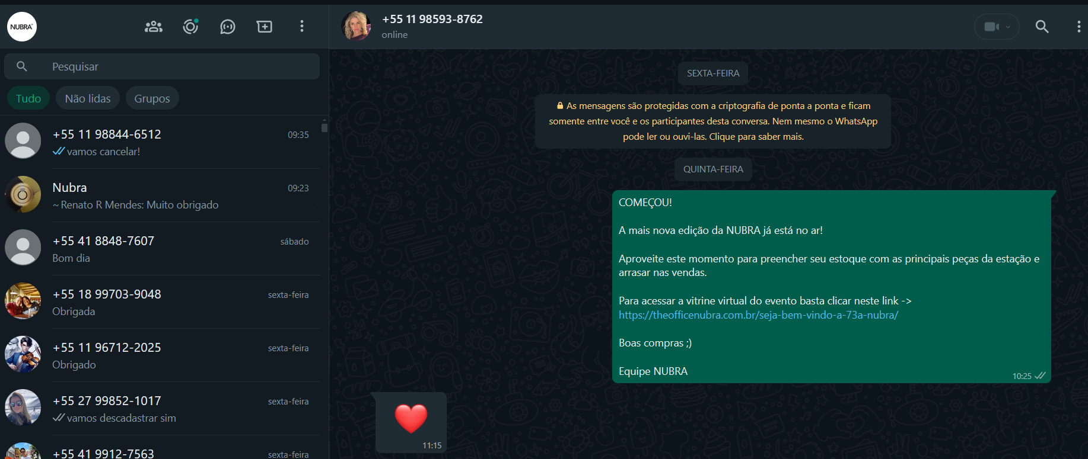
ATIVIDADES
Disparo de WhatsApp diário e atendimento ao cliente nas redes sociais
agenciath.com.br

Slide 10
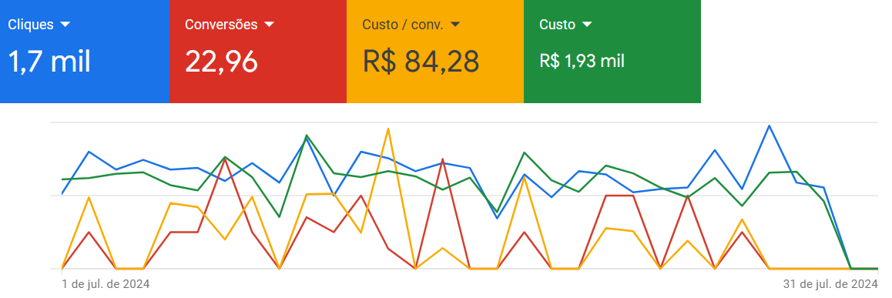
GOOGLE ADS
Resumo da performance
agenciath.com.br

Slide 11
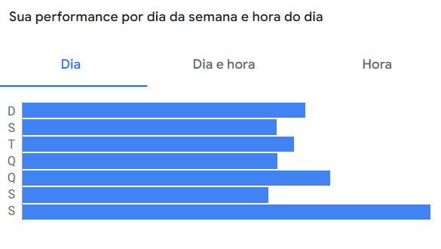
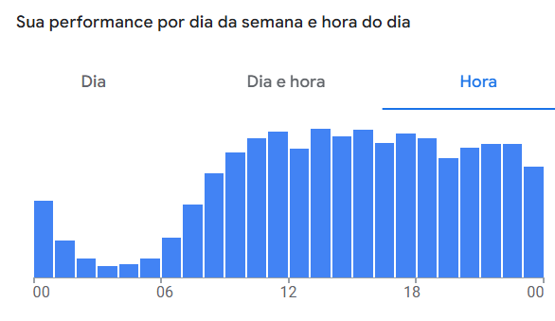
GOOGLE ADS
Resumo da performance
agenciath.com.br

Slide 12
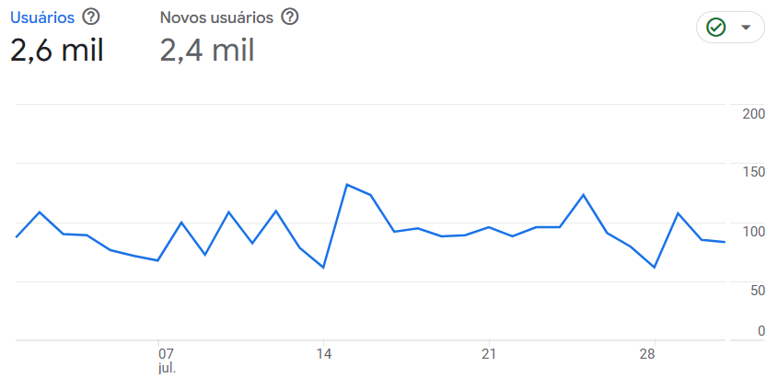
GOOGLE ANALYTICS
Visão geral da aquisição
agenciath.com.br

Slide 13
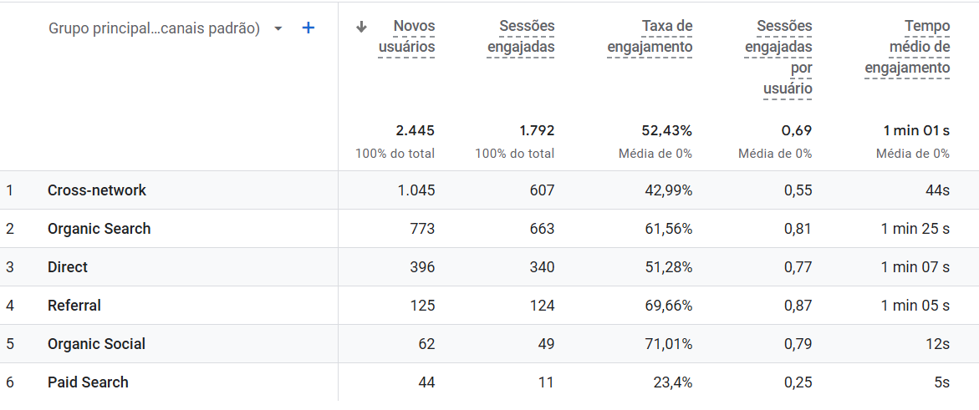
GOOGLE ANALYTICS
Visão geral da aquisição
agenciath.com.br

Slide 14
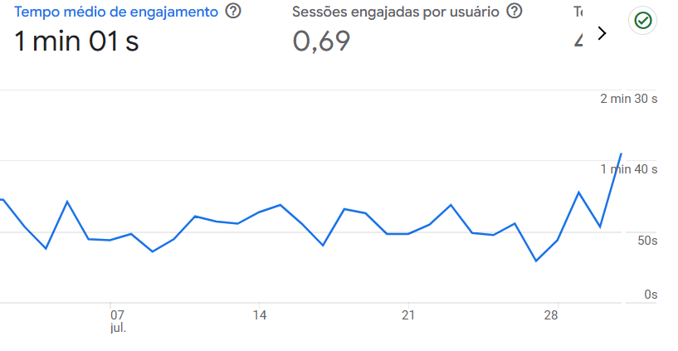
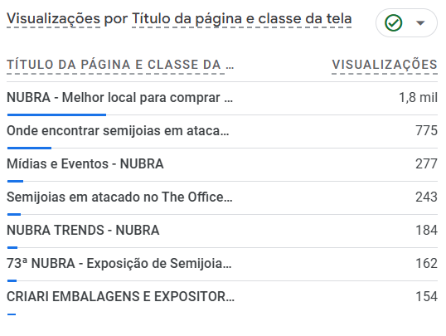
GOOGLE ANALYTICS
Visão geral do engajamento
agenciath.com.br

Slide 15
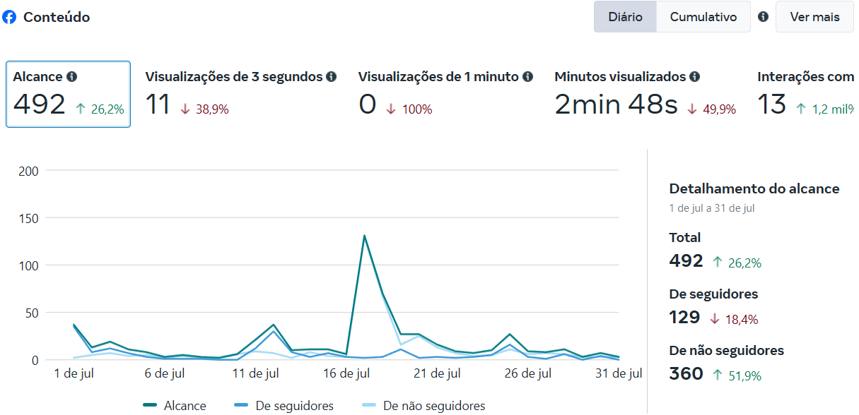
Face ADS
Desempenho Facebook
agenciath.com.br

Slide 16
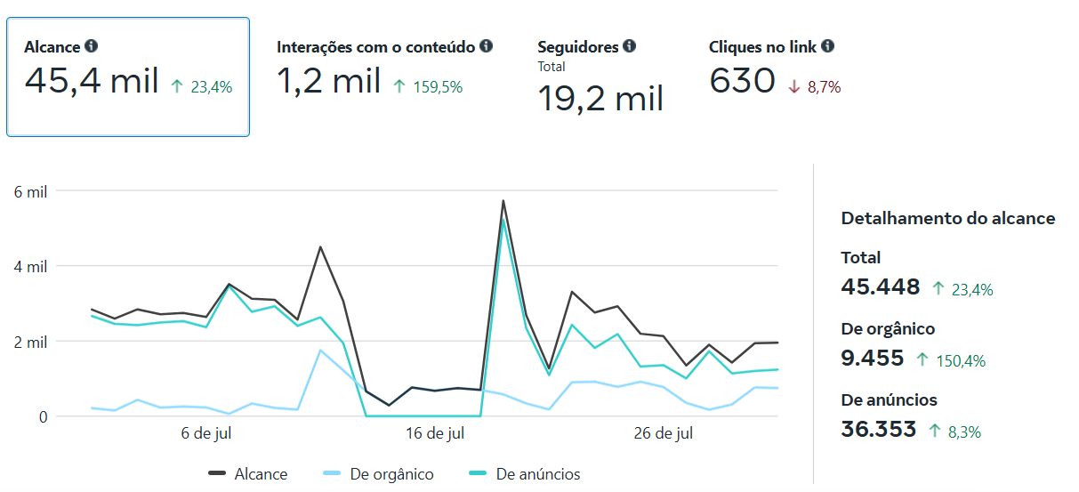
Face ADS
Desempenho Instagram
agenciath.com.br

Slide 17
Qualquer dúvida
estamos à disposição
Tel.: 11 2528.7845
www.agenciath.com.br

